Slide 1
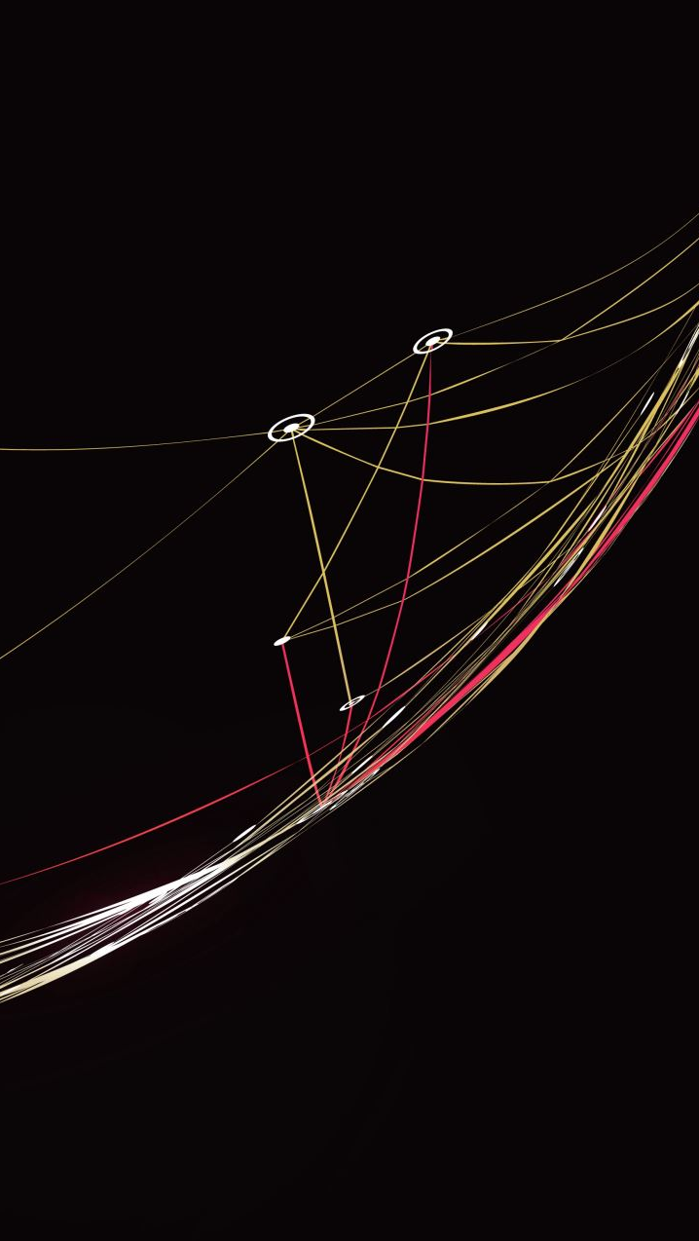
Návrhové vzory 2
SPŠ a VOŠ Liberec
Gráf, Seidel

Slide 2
OBSAH
Skrývání implementace
Zástupce | Příkaz | Iterátor | Stav | Šablonová metoda
Optimalizace rozhraní
Fasáda | Adaptér | Strom

Slide 3
Skrývání implementace
Skupina návrhových vzorů zaměřená na oddělení implementace od zbytku systému
Změny v implementaci pak nevyžadují výrazné změny jinde
Samotná implementace je před uživatelem/klientem skryta

Slide 4
Zástupce (Proxy)
Objekt, který zastupuje za jiný objekt při komunikaci a zpracovávání dotazů
Může upravit průběh komunikace bez změny samotnýchkomunikujících objektů
Druhy zástupců:
Vzdálený zástupce (remote proxy) – Lokální zástupce vzdáleného objektu
Virtuální zástupce (virtual proxy) – Vytvoření samotného objektu je odloženo
Chytrý odkaz (smart reference) – doplňuje komunikaci o doprovodné operace
Ochranný zástupce (protection proxy) – Jeli potřeba skrýt identitu objektu
Modifikační zástupce (Copy-on-write proxy) – Kopíruje objektů až při modifikaci
Synchronizační zástupce (Sychronization proxy) – Transparentní synchronizace vláken při přístupu k objektu

Slide 5
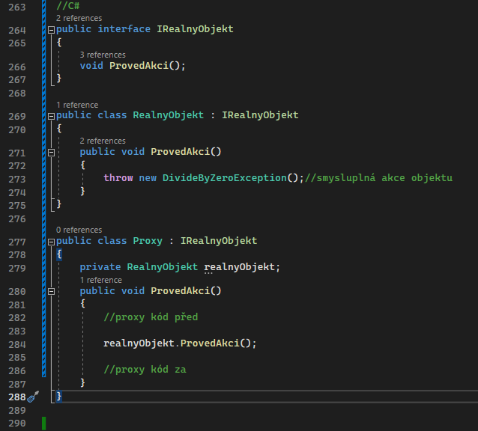
IMPLEMENACE
Zástupce obaluje zastupovaný objekt
Odkaz na zastupovaný objekt je atributem zástupce
V některých případech lze objekt skrýt za pouhé rozhraní (ochranný zástupce)

Slide 6
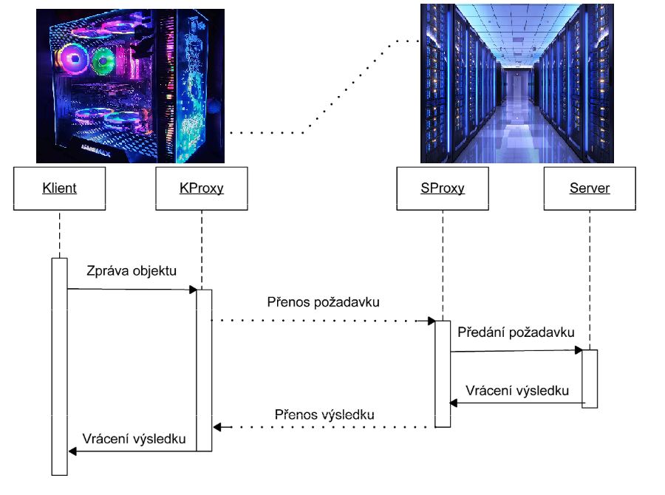
Vzdálený zástupce
Zástupce objekt umístěn jinde (na jiném VM nebo stroji v síti)
Poskytuje komunikaci mezi objekty ‘blízko‘ zástupce a zastupovaného objektu
Účelem je skrýt detaily komunikace

Slide 7
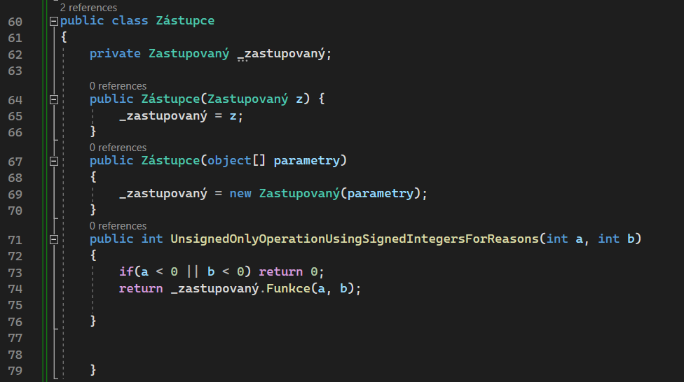
OCHRANNý zástupce
Užívát k obskurování skutečného typu objektu.
Definuje pouze metody které má objekt umět
Může být doplněn validací vstupních hodnot
Implementace:
Interface - pouze zjednodušení
Skutečný zástupce (proxy)

Slide 8
VIRTUální zástupce
Použijeme jej, když se nevyplatí vytvářet objekt a objekt není potřeba od začátku celý
Zástupce vytvoří objekt, až když je potřeba
Do doby vytvoření může:
Nahrazovat volání metod objektu voláním vlstních náhradních metod
Uchování seznamu konfiguračních paramterů pro použití v momentu skutečného vytvoření objektu

Slide 9

Chytrý odkaz
Doplňuje komunikaci s objektem o další akce (validace, zamčení atd.)
Zvyšuje efektvivitu práce s objektem (využívání již vytvořených instancí, udržování spojení s databází nějakou dobu po poslední )
Virtuální zástupce je druh chytrého odkazu

Slide 10
Příkaz (command)
Objekt, který zaobaluje metodu a umožňuje její dynamickou výměnu za běhu programu a optimalizaci
Jedná se o oddělení objektu který spouští akci od objektu, který jí vykoná
Umožňuje pracovat s metodami jako s daty
Příkladem využití je tlačítko, které má provést při zmáčknutí předem nedefinovanou metodu
Příkaz x Služebník
Služebník definuje funkci, kterou může provést na různých objektech
Např. sluzebnik.MoveObject(object o, int x,int y)

Slide 11
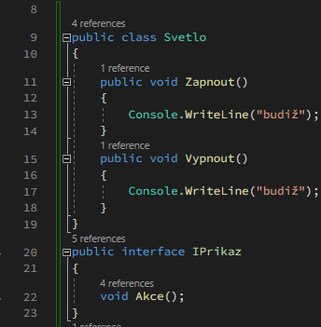
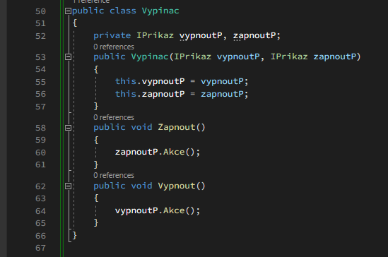
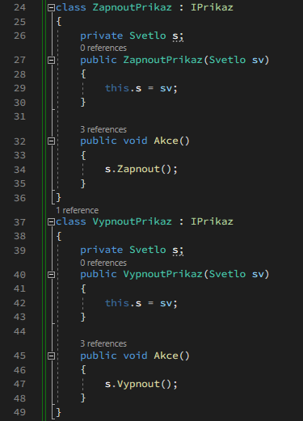
IMPLementace
Příkaz je implementován zabalením metody do interface

Slide 12
Iterátor
Umožňuje sekvenční přístup k objektům uloženým v složité struktuře (kontejneru)
Implementace struktury zůstane skryta
Motivace:
Potřebujeme mít možnost číst i psát do kontejneru bez odhalení implementace
Typy:
Sekvenční (externí) iterátor – Předává externímu žadateli uložené objekty
Dávkový (interní) iterátor – Převezme filtr specifikující prvky a příkaz, který se má na prvcích provést

Slide 13
Externí iterátor
Kontejner definuje třídu iterátor, jehož instance zná strukturu kontejneru
Pro práci s kontejnerem je využit iterátor
Instance iterátoru na požádání vrací odkaz na další z instancí v kontejneru
Při vyčerpání dat tuto skutečnost oznámí

Slide 14
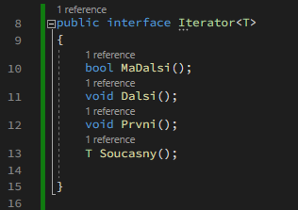
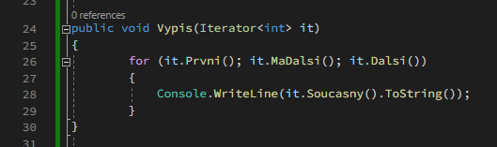
Externí iterátor(IMPLEMENTACE)

Slide 15
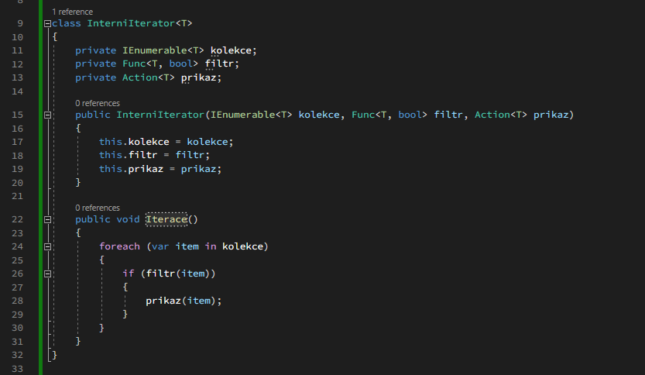
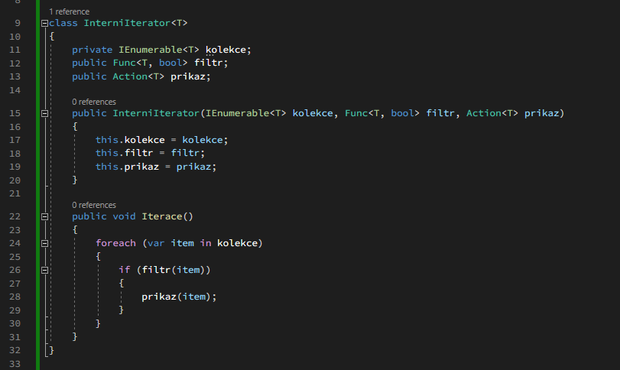
INTERNí iterátor
Kontejner definuje třídu iterátor, jehož instance zná strukturu kontejneru
Pro práci s kontejnerem je využit iterátor
Lze změnit filtr a požadovaný příkaz a poté zavolat funkci, která pro objekty splňující filtr provede příkaz

Slide 16
STAV (STATE)
Řeší rozdíl mezi chováním objektu v různých stavech
Vnitřní stav zavádí pomocí instance objektu jedné ze stavových tříd
Změna stavu je pak řešena záměnou objektu reprezentujícího stav
Výhody:
Není třeba uvnitř metod definovat rozhodovací sekvenci podle stavu
Kód je kratší a přehlednější
Lze jednoduše přidat další stavy
Implementace:
Objekt se rozdělí na stavově závislou a nezávislou část, ta stavová se poté vyměňuje

Slide 17
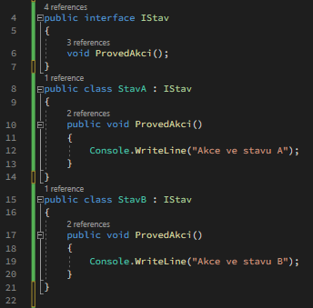
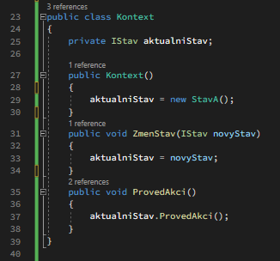
STAV (příklad)

Slide 18
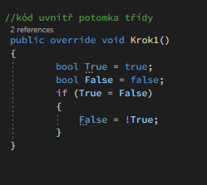
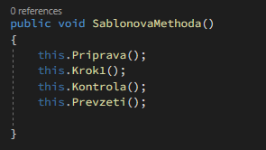
Šablonová metoda (template method)
Definuje metodu se základem algoritmu
Konkrétní kroky ale definují až potomci třídy se šablonou překrytím volaných metod
Překrývané metody jsou virtuální
Umožňuje měnit části algoritmu bez změny algoritmu samotného

Slide 19
OPTIMALIZACE ROZHRANí
Skupina návrhových vzorů zaměřená na zlepšení přehlednosti a efektivity komunikace mezi objekty
Umožňují klientům jednodušší práci s rozhraními (fasáda)
Staví se mezi klienta a rozhraní a zaručují jejich kompatibilitu (adaptér)
Zjednodušují samotnou práci s objekty (strom)

Slide 20
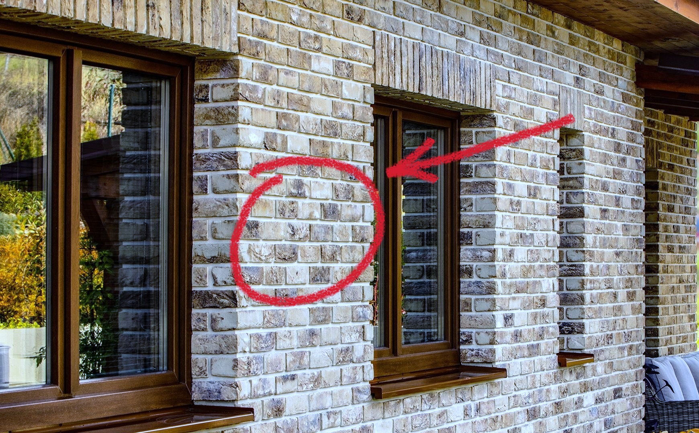
Fasáda (facade)
Nahrazení jednotlivých interface podsystémů
Sjednoceným interfacem systému
Rozhraní vyšší úrovně, které umožní snadnější
využití podsystémů a sníží počet tříd, se kterými musí uživatel komunikovat
Tvořeno výběrem nejpoužívanějších metod, nebo přímo definicí metod pro často prováděné úlohy
Výhody:
Snížení počtu závislostí mezi klienty a subsystémy

Slide 21
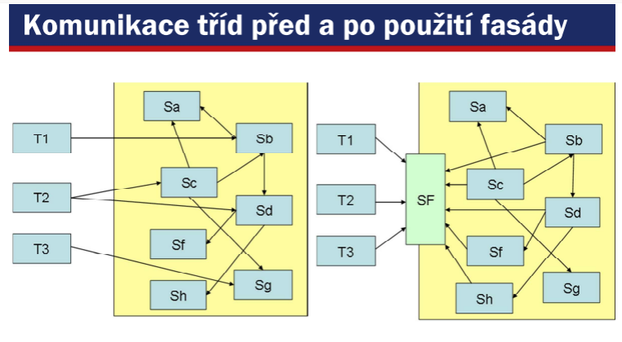

Slide 22
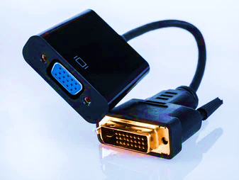
Adaptér (adapter)
Konvertuje třídou neimplementované rozhraní na požadované rozhraní
Je mezi uživatelem a objektem
Umožňuje spolupráci již existujících tříd (neměnných)
Usnadnit vytváření nových tříd v případě, že není nutné implementovat celé rozhraní
Implementace:
Adaptér je rodič adaptované třídy
Adaptér má odkaz na adoptovanou třídu

Slide 23
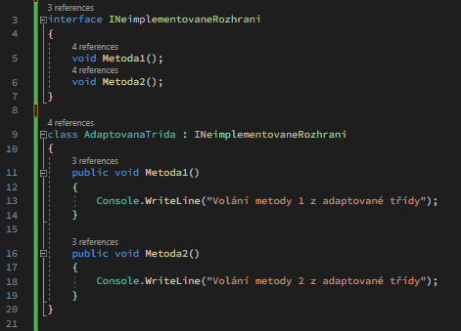
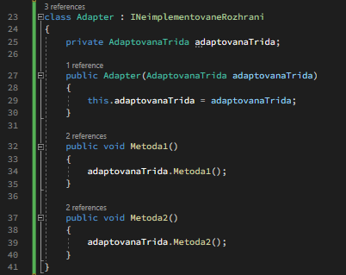
Adaptér (implementace)

Slide 24

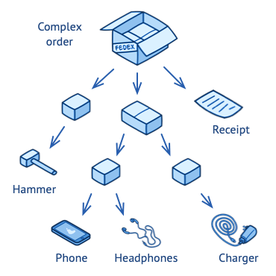
Strom (COmposite)
Sjednocení různých typů objektů
Možnost zpracování nezávisle na dělitelnosti objektu (je-li objekt složen z jiných objektů)
Dává smysl když struktura objektů připomíná strom
Větve mají list listů a listy jsou atomické
Výhody:
Možnost zacházet s atomickými i složenými objekty jednotně
Např. Výpočet ceny za zboží, s tím že zboží může být uvnitř
několika vrstev krabic
Nevýhody:
Větší potenciál pro chyby

Slide 25
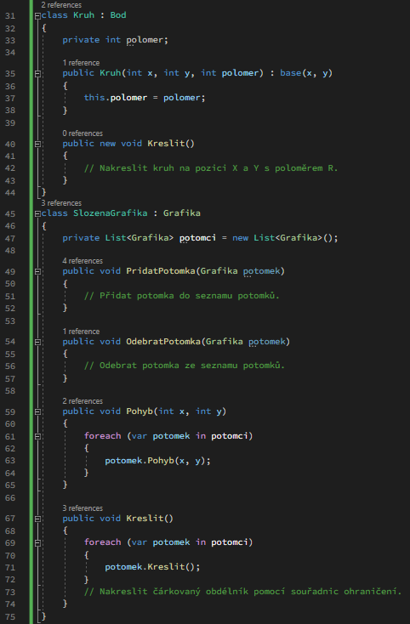
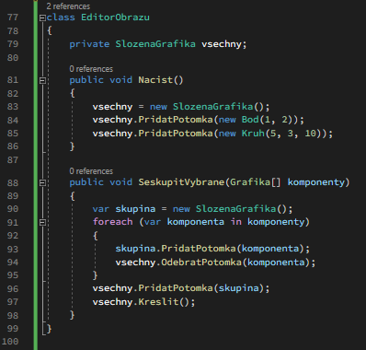
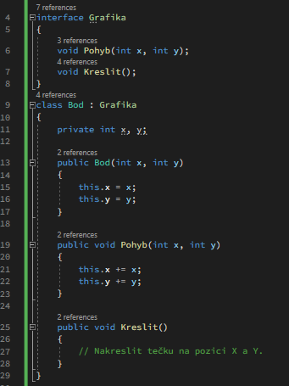
STROM
implementace

Slide 26

KONEC
Děkujeme za pozornost

